Slide 1
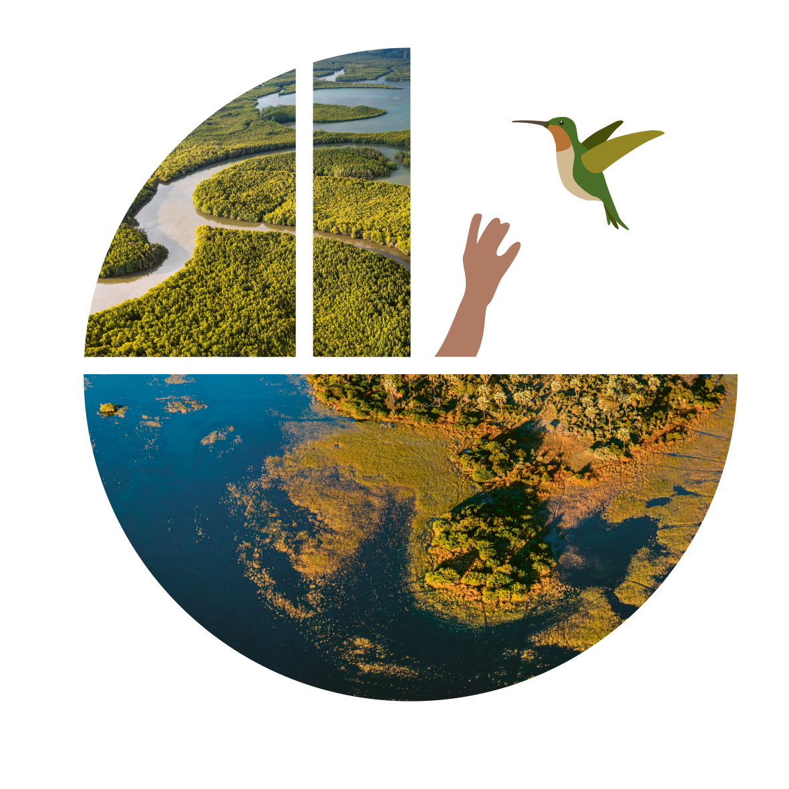
Життя взаємопов’язане. Водно-болотні
угіддя і люди
ПІКЛУЄМОСЯ ‒ ПЛЕКАЄМО – ПІДТРИМУЄМО

Slide 2
Всесвітній день водно-болотних угідь
День, задля того щоб надати право слова водно-болотним угіддям по всьому світу
Це можливість для всіх країн і людей зібратися разом, щоб підвищити обізнаність про водно-болотні угіддя, цінувати їх і діяти разом..
Міжнародний день Організації Об'єднаних Націй з 2022 року.
Відзначається 2 лютого з 1997 року Сторонами Конвенції про водно-болотні угіддя.
Відзначається річниця Конвенції про водно-болотні угіддя - прийнятої в 1971 році як міжнародний договір.
Перша із сучасних глобальних багатосторонніх природоохоронних угод.
Лише одна присвячена конкретній екосистемі - водно-болотним угіддям.
Майже 90% держав-членів ООН з усіх географічних регіонів світу приєдналися, щоб стати “Сторонами договору".
2024 Тема - Водно-болотні угіддя та добробут людей
Висвітлює, як усі аспекти людського добробуту пов'язані зі здоров'ям водно-болотних угідь світу - фізичним, психічним та екологічним.
Висвітлює, наскільки взаємопов'язаними були водно-болотні угіддя та людське життя впродовж історії - люди черпали засоби до існування, натхнення та життєстійкість з цих продуктивних екосистем.
Наголошує на критичній потребі в управлінні водно-болотними угіддями у світі.

Slide 3
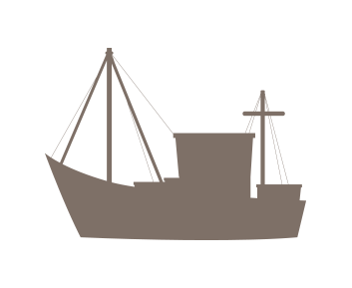
Водно-болотні угіддя та люди були тісно пов'язані протягом всієї історії людства.
Користь, яку надають водно-болотні угіддя, допомагає підтримувати життя і є ключовою для добробуту людини.
ВОДА
ЇЖА
ЖИТТЄДІЯЛЬНІСТЬ
КЛІМАТ
КУЛЬТУРА
БІОРІЗНОМАНІТТЯ

Slide 4
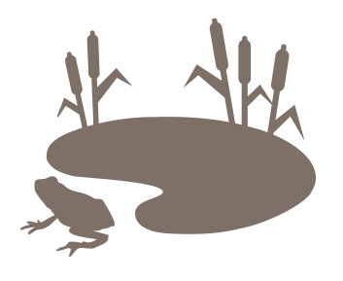
Що являють собою водно-болотні
угіддя?
Водно-болотні угіддя є біорізноманітними та важливими екосистемами
Основне середовище існування на всій планеті, яке робить життя на Землі можливим.
Екосистеми, де вода є основним чинником, що налаштовує навколишнє середовище, рослинний і тваринний світ.
Наразі покривають ~6% поверхні суходолу Землі.
Можуть бути солоними або прісними, внутрішніми або прибережними, природними або створеними людиною, постійними або тимчасовими, статичними або проточними.
Прісноводні водно-болотні угіддя: річки, озера, басейни, заплави, торфовища, марші, болота
Солоні водно-болотні угіддя: естуарії, мулисті плавні, солоні болота, мангрові зарості, лагуни, коралові рифи, молюскові рифи
Водно-болотні угіддя, створені людиною: рибні ставки, рисові поля, водосховища, солончаки

Slide 5
Водно-болотні угіддя мають важливе значення для життя людини.
Наше існування залежить від води.
Проте прісної води не вистачає.
Лише 2,5% води на Землі є прісною.
< 1% прісної води Землі доступний для безпосереднього використання людиною.
Водно-болотні угіддя запасають майже всю нашу прісну воду
Багатий на мул ґрунт і рослини водно-болотних угідь природним чином фільтрують і зберігають воду.
Водно-болотні угіддя називають нирками Землі.

Slide 6
Водно-болотні угіддя мають важливе значення для життя людини.
Водно-болотні угіддя відіграють важливу роль у забезпеченні продовольчої безпеки.
Тисячоліттями люди створювали поселення поблизу водно-болотних угідь, щоб мати доступ до риби, інших джерел їжі та прісної води для вирощування сільськогосподарських культур і худоби.
Більше половини населення світу покладається на продукти, вирощені на водно-болотних угіддях, як на основний продукт харчування.
>Понад 1 мільярд людей у всьому світі покладаються на рибу з водно-болотних угідь як на основне джерело білка.
Рисові поля щорічно годують 3,5 мільярда людей.
Райони крайньої бідності по всьому світу часто залежать від водно-болотних угідь як джерела їжі.
95% вилову риби у внутрішніх водоймах припадає на країни, що розвиваються, де вона часто відіграє життєво важливу роль у харчуванні населення.
За 50 років площа зрошуваного землеробства у світі збільшилася вдвічі.
70% води з водно-болотних угідь світу використовується для потреб сільського господарства.
Зрошення особливо важливе в регіонах, де кількість опадів обмежена або нерегулярна.
Аквакультура - найбільш швидкозростаючий сектор виробництва продуктів харчування.

Slide 7
Здорові водно-болотні угіддя покращують
здоров'я людини.
Наше здоров'я залежить від добре функціонуючих екосистем, включаючи водно-болотні угіддя.
За даними Всесвітньої організації охорони здоров'я:
Єдине здоров'я - це інтегрований, об'єднуючий підхід, спрямований на сталий баланс та оптимізацію здоров'я людей, тварин та екосистем.
Вона визнає, що здоров'я людей, домашніх і диких тварин, рослин і навколишнього середовища (включаючи екосистеми) тісно пов'язані і взаємозалежні..
Пов'язуючи людей, тварин і навколишнє середовище, "Єдине здоров'я" може допомогти у вирішенні повного спектру питань боротьби з хворобами - від профілактики до виявлення, готовності, реагування та управління - і зробити свій внесок у глобальну безпеку в галузі охорони здоров'я.

Slide 8
Здорові водно-болотні угіддя
покращують здоров'я людини.
Водно-болотні угіддя пропонують послуги, які сприяють багатьом чинникам міцного здоров'я.
Чиста вода
Продовольча безпека та різноманітність харчування
Чисте повітря
Медикаменти
Стабілізація клімату
Захист від екстремальної погоди
Здорові водно-болотні угіддя мають важливе значення для здоров'я нашого оточуючого середовища.
Краще управління водно-болотними угіддями світу може допомогти забезпечити населення чистою питною водою, різко знизити рівень захворюваності та дитячої смертності.
2,2 мільярда людей не мають чистої питної води.
485 000 помирають щороку.

Slide 9
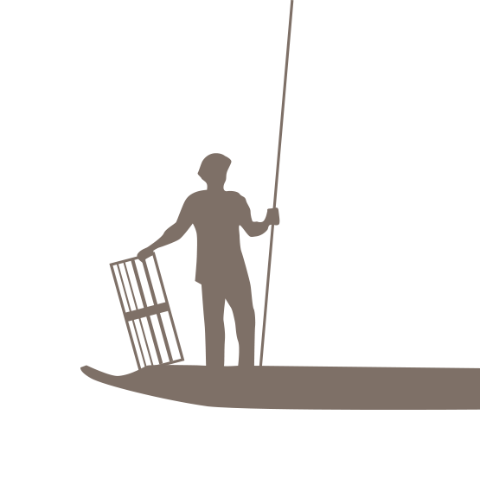
Здорові водно-болотні угіддя
покращують здоров'я людини.
Дослідження показують, що пейзажі водно-болотних угідь позитивно впливають на психічне здоров'я.
Зв'язок з природою, який забезпечують водно-болотні угіддя, сприяє усвідомленості та почуттю емоційної рівноваги, що сприяє покращенню психічного здоров'я.
Водно-болотні угіддя створюють умови для рекреації, включаючи риболовлю, заняття водними видами спорту та плавання, що дозволяє людям розслабитися і впоратися зі стресом.

Slide 10
Біорізноманіття водно-болотних угідь
сприяє добробуту людини.
Водно-болотні угіддя є життєво важливими резервуарами біорізноманіття, в них процвітає життя.
Кожен тип екосистем робить унікальний внесок у загальне біорізноманіття планети, підтримуючи рослини і тварини, спеціально пристосовані до життя в певних умовах.
Водно-болотні угіддя - одне з найбільш біорізноманітних середовищ існування у світі, є домівкою для багатьох видів, що перебувають під загрозою зникнення, а також рятівною соломинкою для прісноводних видів.
40% світових видів рослин і тварин живуть або розмножуються у водно-болотних угіддях, в тому числі:
>100,000 прісноводних видів, причому щороку відкривають 200 нових видів.
30% всіх відомих видів риб.
Багато ендемічних видів зустрічаються лише в певних водно-болотних угіддях.
Річки та струмки несуть багаті поживні речовини, знайдені у водно-болотних угіддях, для живлення великого харчового ланцюга.
Багате біорізноманіття водно-болотних угідь є основою якості життя людей у всьому світі.
Забезпечує продовольчу безпеку, якість та харчування.
Забезпечує ліками.
Сприяє розвитку бізнесу та промисловості.
Захищає від повеней та інших кліматичних явищ.
Захищає від хвороб, забезпечуючи здорові екосистеми та безпечні простори для диких тварин подалі від місць проживання людей..
Допомагає забезпечити наше гармонійне співіснування з природою.

Slide 11
Водно-болотні угіддя сприяють
розвитку економіки в усьому світі.
Водно-болотні угіддя забезпечують робочі місця та допомагають подолати бідність.
Приблизно кожна восьма людина (понад 1 мільярд у всьому світі) заробляє собі на життя завдяки водно-болотним угіддям, які також забезпечують її їжею, водою, транспортом і дозвіллям.
Вирощування рису є основним джерелом зайнятості на водно-болотних угіддях; ~80% світового рису виробляється дрібними фермерами.
>Більше 660 мільйонів людей залежать від рибальства та аквакультури.
Сфера подорожей і туризму підтримують 266 мільйонів робочих місць, що становить 8,9% від загальної зайнятості у світі.
Приблизно половина міжнародних туристів шукає відпочинку на водно-болотних угіддях, особливо в прибережних зонах.
Річки та внутрішні водні шляхи мають важливе значення для транспортної галузі.
Розгалужені мережі та велика кількість працівників забезпечують постачання прісної води, а також відведення та очищення стічних вод.
Ці економічні можливості часто приносять користь корінному населенню.
Традиційне життя на водно-болотних угіддях передбачає збір та переробку лікарських рослин, барвників, фруктів, очерету і трав, особливо в країнах, що розвиваються.
Водно-болотні угіддя є джерелом води для випасу худоби, що допомагає фермерам і пастухам підтримувати постійне водопостачання для своїх тварин.
Водно-болотні угіддя забезпечують прісною водою промисловість, яка використовує 19% забраної води.

Slide 12
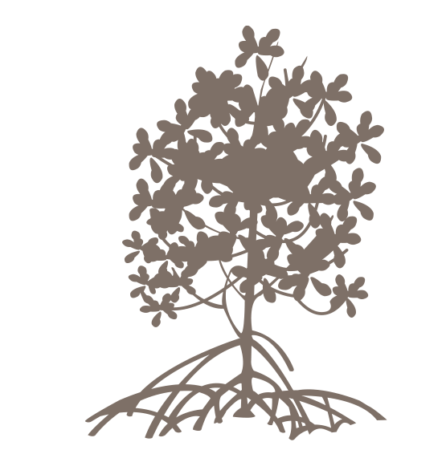
Водно-болотні угіддя захищають від
зміни клімату.
Водно-болотні угіддя допомагають нам пом'якшити наслідки зміни клімату та адаптуватися до них.
Водно-болотні угіддя захищають 60% населення узбережжя від штормових припливів, ураганів і цунамі.
Кожен акр внутрішніх водно-болотних угідь поглинає до 1,5 мільйона галонів паводкової води, допомагаючи зменшити кількість повеней, а також затримати і пом'якшити посухи.
Водно-болотні угіддя зберігають більше вуглецю, ніж будь-яка інша екосистема на Землі.
Екосистеми з синім вуглецем забезпечують критично важливе зберігання CO2 у рослинності, ґрунтах та осадових породах і є одними з найцінніших екосистем у регулюванні глобального клімату.
До них відносяться мангрові ліси, приливно-відливні болота і зарості морської трави.
Торфовища займають лише 3% світового суходолу, але зберігають близько 30% наземного вуглецю - вдвічі більше, ніж усі ліси світу.
Прибережні водно-болотні угіддя, які регулярно затоплюються припливними водами, утримують і зберігають вуглець у 55 разів швидше, ніж тропічні дощові ліси.

Slide 13
Водно-болотні угіддя є важливою
частиною культурного та духовного життя.
Водно-болотні угіддя надихали творче і духовне мислення людей з найдавніших часів.
Місця, де води було вдосталь, ставали осередками великих цивілізацій.
Річка Ніл для стародавніх єгиптян
Євфрат і Тигр для месопотамців
Меконг для Кхмерської імперії
Вода, як джерело життя, шанувалася протягом століть і відіграє важливу роль в основних світових релігіях.
Буддизм, християнство, індуїзм, іслам, юдаїзм, сикхізм
Сюжети та близькість водно-болотних угідь внесли свій вклад у мистецьку спадщину, мабуть, усіх культур світу - від місцевих та національних до класичної західної традиції.
Люди, що живуть поблизу водно-болотних угідь, сформували навколо цих екосистем соціокультурні цінності, які є невід'ємною частиною їхньої культури, духовного життя та поточного існування.
Пісні, танці та розповіді як колективні вираження поваги та шани до водно-болотних угідь - це багаті традиції, які залишаються частиною повсякденного життя для багатьох з приблизно трьох мільйонів корінних народів, що живуть у межах щонайменше 5 000 різних культур по всьому світу.

Slide 14
Ми, представники народів Центральної Америки від Белізу до Панами, вважаємо, що наші водно-болотні угіддя мають життєво важливе значення як джерело життя для теперішніх і майбутніх поколінь, забезпечуючи нас великою кількістю води та багатством флори і фауни, які можна використовувати як їжу та природні ліки.
Вони також є джерелом доходу, який повинен використовуватися раціонально. Ось чому ми всі повинні об'єднати наші зусилля і прагнути до покращення якості життя наших громад, а також сприяти розвитку таких видів діяльності, як туризм.
Якщо ми збережемо наші ландшафти з їх природною красою, вони і надалі будуть джерелом мистецького натхнення.
Наші водно-болотні угіддя надають можливості для досліджень і вивчення, які збагачують науку і загальнолюдську культуру.
Вони повинні мати підтримку місцевих, регіональних та міжнародних організацій, адже вони є легенями світового значення, що виробляють чисте повітря. Водночас вони є природними фільтрами, які зменшують забруднення і пом'якшують удари стихійних явищ.
Таким чином, обов'язком кожного, як окремої людини, так і організованої сили, є захист, догляд і підтримка їх у вічності.
―Декларація населення Центральної Америки та водно-болотних угідь, що мешкають поблизу Рамсарських угідь в Мезоамериці, 12 травня 1999 р.

Slide 15
Наші водно-болотні угіддя у небезпеці.
Водно-болотні угіддя є екосистемою Землі, що перебувають під великою загрозою. Їх роль як резервуарів біорізноманіття перебуває в блокаді.
Водно-болотні угіддя втрачаються втричі швидше, ніж ліси.
Понад 80% усіх водно-болотних угідь зникли з 1700-х років.
Тенденція прискорюється. З 1970 року було втрачено щонайменше 35% водно-болотних угідь.
На карту поставлено добробут людей, засоби до існування та здоров'я планети.
Потрійна планетарна криза - зміна клімату, втрата природи та забруднення - шкодить здоров'ю людей.
Водно-болотні види спіткає ризик зникнення.
Вони занепадають швидше, ніж інші екосистеми.
Кожному третьому прісноводному виду і 25% всіх видів водно-болотних угідь загрожує вимирання через занепад водно-болотних угідь.
за останні 50 років 81% видів внутрішніх водно-болотних угідь і 36% прибережних і морських видів скоротилися.
Діяльність людини та зміна клімату спричиняють їх деградацію.
Сільське господарство залишається основним причиною втрати та деградації водно-болотних угідь. Розумне використання водно-болотних угідь має важливе значення для їхньої сталості.
Забруднені води та пластик, надмірний вилов риби завдають шкоди екосистемам водно-болотних угідь, разом з інвазивними видами.
Зі зростанням міст і збільшенням попиту на землю забудова загрожує водно-болотним угіддям.

Slide 16
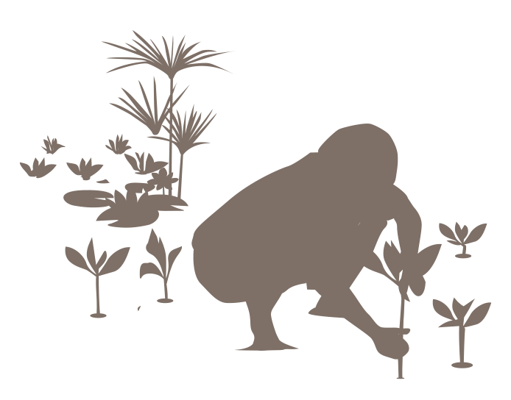
Ми повинні діяти негайно. Разом.
Позитивні дії для водно-болотних угідь сьогодні допоможуть захистити добробут людей завтра.
Водно-болотні угіддя підтримують добробут людини як природні захисники від забруднення, як невід'ємні компоненти стійкого міського планування та відновлення, а також як життєво важливий внесок у ширшу концепцію "Одне здоров'я".
Ти можеш:
Розуміти значення та внесок водно-болотних угідь.
Забезпечте їх стале використання шляхом розумного управління ними.
Залучати інвестиції, необхідні для їх збереження та відновлення.
Десятиліття ООН з Відновлення Екосистем (2021-2030) - це заклик до захисту та відродження екосистем у всьому світі на благо людей і природи.
Конвенція про водно-болотні угіддя є міжнародним партнером і визнає, що відновлення водно-болотних угідь Землі має бути ключовим пріоритетом для забезпечення сталого майбутнього.
Ініціатива є чудовою і своєчасною можливістю об'єднати зусилля і досягти значного прогресу в усьому світі у запобіганні, зупиненні та поверненні назад деградації водно-болотних угідь на нашій планеті.
Приєднуйтесь до глобальних зусиль з охорони, захисту та підтримки водно-болотних угідь у світі - заради добробуту нинішнього та майбутніх поколінь.

Slide 17
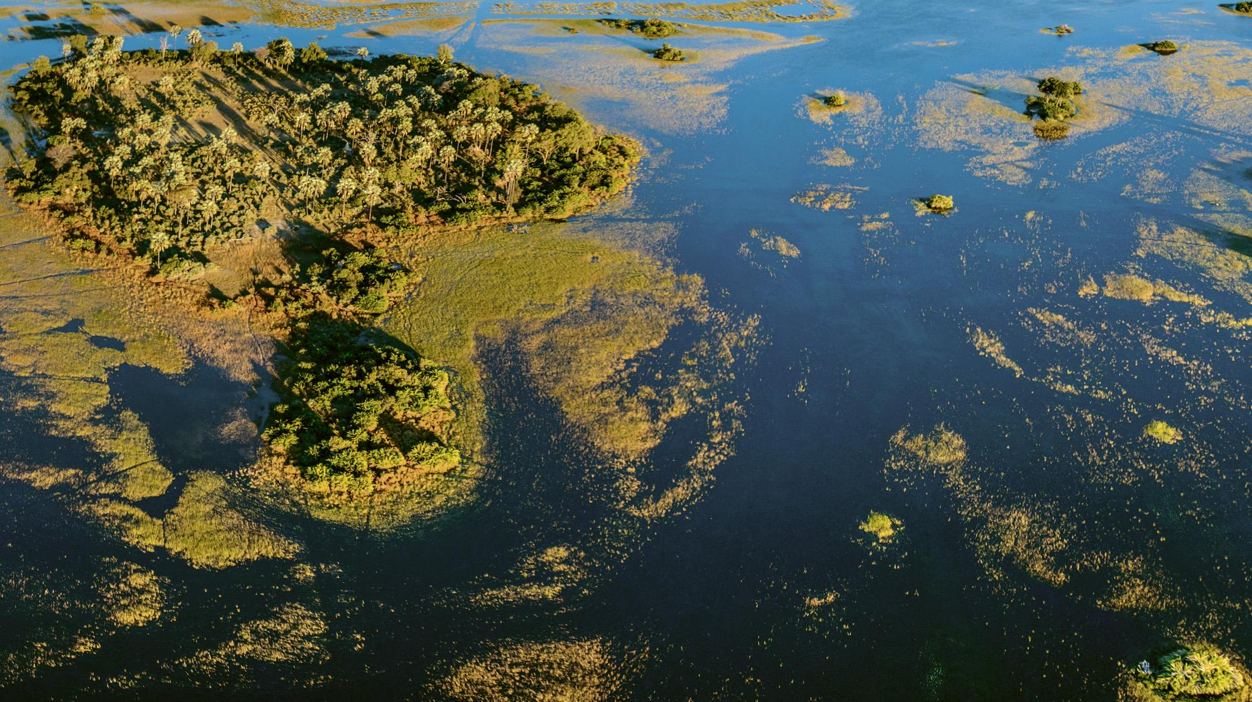
Кожне водно-болотне угіддя
має значення.
Кожне зусилля має значення.

Slide 18
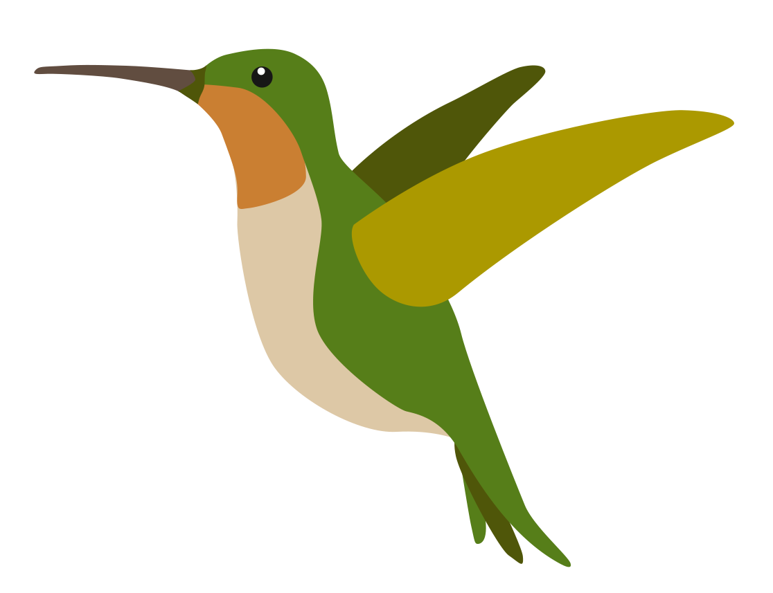
"Я входжу в плавні як у святе місце – свята святих. Там сила, суть природи".
– Генрі Девід Торо“
#ActForWetlands
Переклад з англійської мови: Вікторія Плющ, Наталія Сурядна, Олена Проскурня

